Slide 1
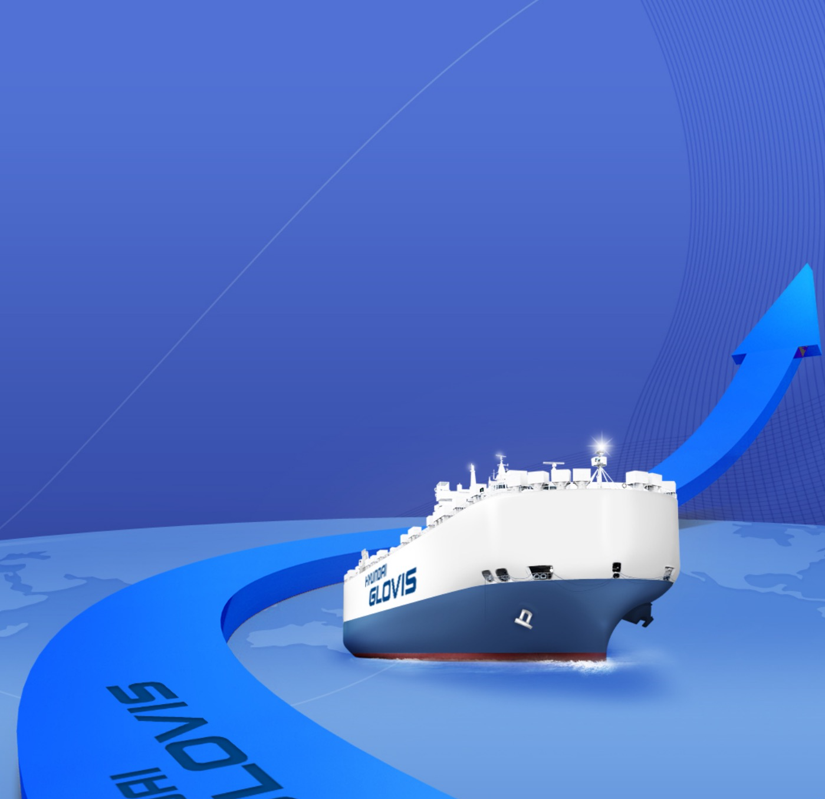






GLOBAL
SMART
SCM
PROVIDER
北京格罗唯视
现代格罗唯视,引领世界舞台的全球综合物流公司!
通过不断的创新和价值创造，
我们的使命是实现更高的客户满意度和增长。

Slide 2



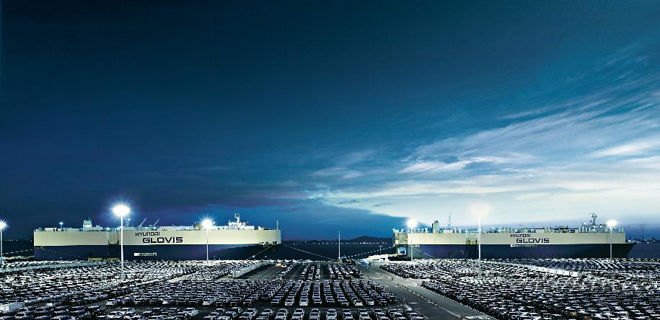


Overview
全球综合物流企业 现代格罗唯视!
领先一步创造新价值
代表韩国的全球综合物流企业现代Glovis
不仅涵盖了整个物流的战略和流程
通过航运、流通和环保/智能供应链等业务
提供最好的服务, 并与客户一起成长.

Slide 3
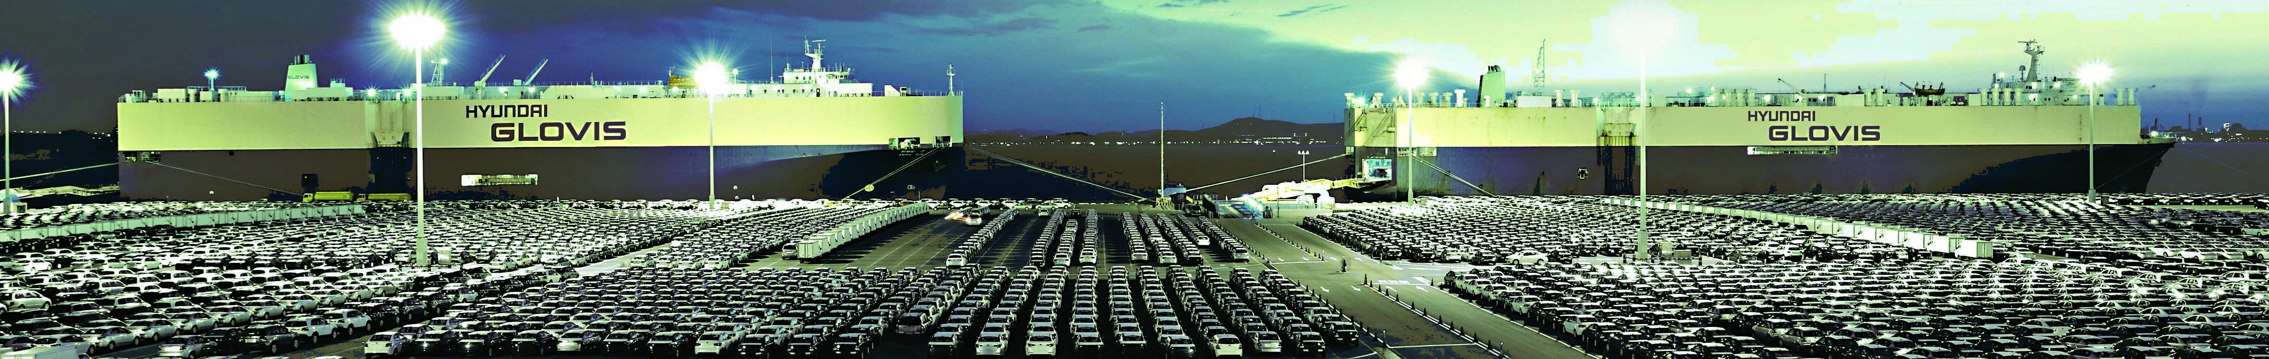
现代北京格罗唯视简介（中国区）
支持与陪伴客户全物流链的 Your Value Chain Partner 北京格罗唯视
公司成立 2005年7月22日 (总公司: 北京顺义区南法信镇焦各庄街9号院4号楼5层)
资本构成 韩国现代格罗唯视株式会社100%
人员现状 北京格罗唯视-112名 / 天津格罗唯视-52名 / 中都格罗唯视-90名 / 沧州格罗唯视-55名 / 重庆格罗唯视-72名
/ 四川格罗唯视-171名 / 悦达格罗唯视 -44名 / 江苏格联物流-13名 / 久格海运- 7名 / 广西格久二手车-14名/
成都格罗唯视- 5名
业务领域 综合物流-国内·国际物流, 整车运输，仓储配送，第三方物流 / 流通-KD, 贸易
收入规模 52亿RMB (’21年基准)
据点现状 分公司：8个（天津，上海，青岛，无锡，盐城，新加坡 , 深圳，重庆）
子公司：2个（天津格罗唯视，成都格罗唯视） 办事处：1个（烟台）； CKD包装中心：2个（天津，上海）
合资公司：8个（中都格罗唯视，沧州格罗唯视，重庆格罗唯视，四川格罗唯视，悦达格罗唯视 ，江苏格联物流，广西格长二手车，长格海运）

Slide 4





全球综合物流企业!
通过五大核心事业群的持续成长和事业力量的不断壮大，从而促进全球综合物流企业的成长
事业领域
公司成立
Part.01
Part.02
2005年 07月 22日
北京顺义区南法信镇焦各庄街9号院4号楼5层尔
物流
海运
人员总数
Part.05
635
人
海外 法人
构筑全球物流N/W
全球综合海运社
中国区人员状况
’21年 12月 基准
35个
KD
Part.03
Part.04
Part.04
服务客户
提供全方位零部件的物流服务
471
个
31个
中国区状况
’21年 12月 基准
海外 分公司
21个
贸易
二手车
销售规模
全球性贸易的跳跃
全球性贸易的跳跃
52亿 RMB (‘21年基准)

Slide 5
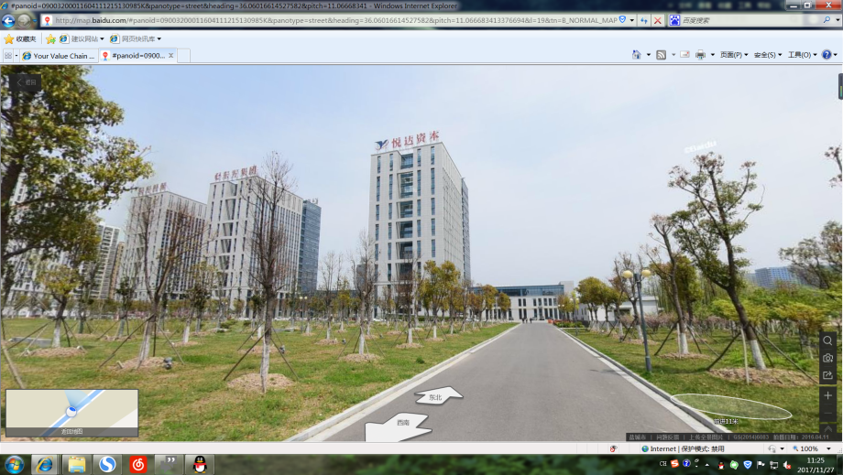
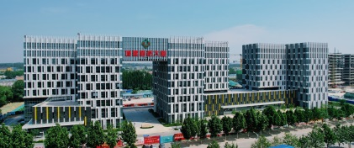
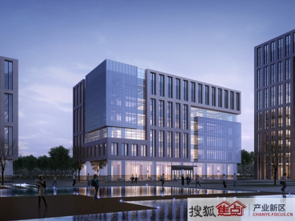
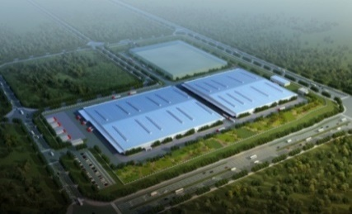
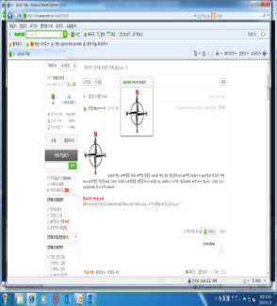
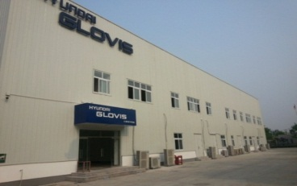
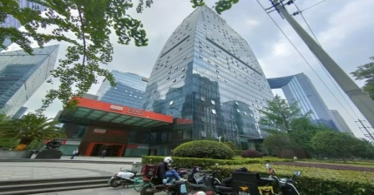
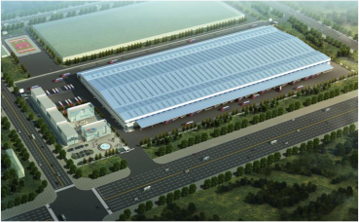
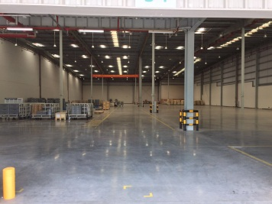
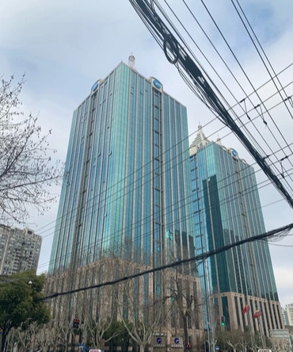
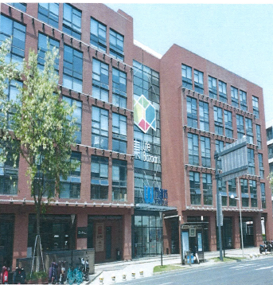
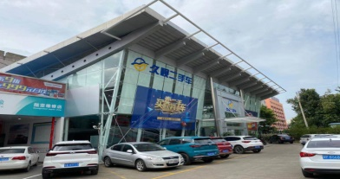
中国格罗唯视介绍
现代格罗唯视中国区网络布局
通过涵盖整个物流流程的策略，在运输，KD，贸易和二手车等各种业务中提供最佳服务
悦达格罗唯视
北京格罗唯视
中都格罗唯视
四川格罗唯视
商品车中转库
四川
现代
天津格罗唯视
四川现代路
北京
沧州
天津
成都格罗唯视
青岛
成都
盐城
沧州格罗唯视
资阳
无锡
上海
重庆
重庆格罗唯视
南宁
久格海运
江苏格联物流
广西格久二手车

Slide 6

现代格罗唯视 全球网络!
与物流 ・ 海运 ・ 流通各领域的顶级专家一起为客户提供最上乘的服务
中国及外支社(21个)
1. 哈萨克斯坦
2. 库里蒂巴
3. 圣弗朗西斯科
4. 维也纳
5. 科佩尔
6. 天津
7. 青岛
8. 盐城
9. 上海
10. 无锡
11. 深圳
12. 新加坡
13. Chakan
14. 孟买
15. 德里
16. 桑托斯
17. 格鲁吉亚
18. 比利时
19. 胡志明
20. 重庆
21. 巴西 东南部
海外办事处(28个)
1. 亚特兰大
2. 新泽西州
3. 莫比尔
4. 密西根
5. 墨西哥城
6. 伦敦
7. 曼彻斯特
8. 塔拉戈纳
9. 巴塞罗那
10. 伊兹米尔
11. 格利维采
12. 不莱梅哈芬
13. 汉堡
14. 格但斯克
15. 马拉舍维奇
16. 蒂黑
17. 都灵
18. 利沃尔诺
19. 伊兹密特
20. 科贾埃利省
21. 莫斯科
22. 海参崴
23. 布尔塞
24. 迪拜
25. 福斯
26. 福代斯
27. 拉雷多
28. 法兰克福特
海外法人(35个)
1. 美国格罗唯视
2. 加拿大格罗唯视
3. 阿拉巴马格罗唯视
4. 格鲁吉亚格罗唯视
5. 巴西格罗唯视
6. 墨西哥格罗唯视
7. 欧洲格罗唯视
8. 捷克格罗唯视
9. 斯洛伐克格罗唯视
10. 俄罗斯格罗唯视
11. 土耳其格罗唯视
12 . 德国格罗唯视
13. Adampol SA
14. Vectura
15. Vectura 投资
16. 捷克 Adampol
17. 斯洛文尼亚 Adampol
18. 北京格罗唯视
19. 中都格罗唯视
20. 天津格罗唯视
21. 沧州格罗唯视
22. 四川格罗唯视
23. 重庆格罗唯视
24. 悦达格罗唯视
25. 印度格罗唯视
26. 澳大利亚格罗唯视
27. 越南格罗唯视
28. 阿嫩达布尔格罗唯视
29. G.E.T Express
30. G.E.T Freight
31. 江苏格联
32. 格罗唯视长久二手车
33. 长久格罗唯视海运
34. 印度尼西亚格罗唯视
35. EXTREME
Adampol SA
捷克法人, Adampol 捷克
BM
汉堡办事处
俄罗斯法人
不莱梅哈芬办事处
莫斯科分公司
海参崴
阿姆斯特丹分公司
Vectura， Vectura Invest
中都法人
伦敦分公司
斯洛伐克法人, Adampol 斯洛伐克
中国总部 CHQ
北京法人
加拿大法人
欧洲总部EHQ，德国法人
土耳其法人
四川资阳/成都
天津法人
新泽西办事处
Livorno办事处
沧州法人
美洲总部 AHQ
加州法人
Tarragona办事处
Bursa办事处,
Arslan bay办事处
重庆
科佩克 分公司
天津分公司
阿拉巴马法人
维也纳分公司
伊兹米特分公司
广西
青岛分公司
墨西哥法人
乔治亚法人
迪拜分公司
悦达法人， 盐城分公司
莫比尔分公司
亚太总部APHQ
金奈法人,
阿嫩达布尔法人，
孟买、浦那、德里分公司
上海分公司/江苏格联/久格航运
亚特兰大分公司
* Adampol法人现状 (6个)
- Adampol SA, 俄罗斯 2个,
德国, 捷克, 斯洛伐克
* Adampol SA 办事处现状 (9个)
- 波兰 : 马拉等，俄罗斯，
比利时， 意大利，西班牙，英国
无锡分公司
巴西法人
深圳分公司
越南法人，胡志明分公司，泰国法人
新加坡分公司
桑托斯分公司
澳洲法人
南圣弗朗西斯科分公司
印尼法人
库里蒂巴分公司

Slide 7
现代格罗唯视 发展历史
通过涵盖整个物流流程的策略，在运输，KD，贸易和二手车等各种业务中提供最佳服务
2014年 08月 四川格罗唯视新工厂破土动工
2016年 03月 沧州格罗维视成立并开始业务
2017年 01月 设立重庆格罗唯视法人
2017年 11月 设立悦达格罗唯视法人
2020年 02月 江苏格联物流合资公司成立
2020年 03月 广西格罗唯视长久二手车合资公司成立，开始中国二手车业务
2020年 04月 长久格罗唯视海运合资公司成立，汽车滚装船业务本地化
2020年 06月 开始快消品冷链仓储配送业务，拓展业务领域
2021年 12月 成都子公司成立，开展中欧班列业务
2005年07月 北京格罗唯视储运有限公司成立
2005年09月 北京现代相关配送, C/C 等物流业务开始
2006年08月 BHMC铁路运输试运行
(成都,广州路线试运输1次)
2006年12月 BHMC整车运输开始
2007年03月 现代/起亚进口整车国内总包物流
2007年11月 全球购买业务开始(HMMA.KMS.HAOS等)
现代摩比斯 BMP A/S 零部件运输开始
2008年07月 天津/上海 CKD物流中心开始运营
2008年12月 与中都物流签订合作协议书
2020年
~
2009年2月 盐城分公司运营及DYK相关业务开始
2010年3月 天津子公司(法人)成立及全球购买业务转移
2010年10月 东风悦达起亚关联悦达集团签订合作协议书
2017~
2019年
成立物流研究中心
西伯利亚大铁路上运营的定期特快列车
2014~
2016年
2011~
2013年
2005~
2007年
2008~
2010年
2011年 05月 与北京现代物流合资公司中都格罗唯视签订合作协议书
2012年 09月 北京现代物流合资公司中都格罗唯视成立并开始业务
2012年 12月 年收入达到14亿元,并取得12年度国际货代物流企业第42位排名
2013年 04月 中都格罗唯视正式营业
2013年 10月 四川现代物流合资公司四川格罗唯视成立及开展业务

Slide 8














































合作客户
包括汽车行业在内的众多客户都选择了现代格罗唯视的物流解决方案
AUTOMOTIVE
NON-AUTOMOTIVE

Slide 9



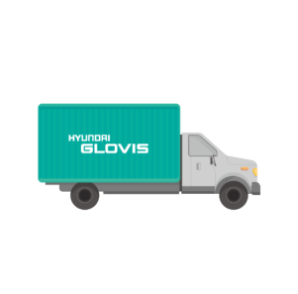
事业领域
物流 事业 领域 : LOGISTICS BUSINESS
以高效的网络和最先进的系统，提供以客户为中心的全球物流一体式服务
汽车SCM 事业
综合 物流 事业
现代Glovis的竞争力——即以最先进的物流系统和专业人才以及高效的网络为基础，为汽车生产及销售所需的采购物流~生产物流~销售物流，提供一站式的物流服务
基于客户需求的物流流程设计先进的信息系统
包括家居、工业材料、食品、零售和特殊产品
为不同产业群的客户提供仓储、运输、报关、装卸、包装等3PL综合物流服务
国内 物流
全球 物流
产业 领域
散货物流
为钢铁原料采购及销售物流、海外建设
项目和设备提供物流服务
进出口物流
以全球网络和信息系统为基础，提供产品的包装，通关，运输，仓储服务
住宅
家具建材，生活家电产业群
工业材料
Fulfillment(物流中心)
零部件物流
从零部件调运到统一序列交货等与整车生产相关的零部件提供物流服务
全球物流
运用海外法人即 Adampol, Vectura, GET 等物流分公司的网络布局推进全球物流业务
精油化学, 其他工业用料产业群
流通
线上线下零售产业 (电子商务)
整车物流
提供整车运输、交付客户前的质量检查，
出口前的堆存及防锈服务
KD物流
为汽车零部件采购，品质管理，包装，通关，运输等提供综合流通服务
食品
冷冻/冷藏及常温食品/药品
first/last mail (配送)
· 高效率的运输模式 · 扩大B2C配送 · 绿色环保商用车运输业务
主要 物量 ( ’21年 )
主要 现状( ’20年 )
国内 运输
进出口 运输
运输/配送
W&D
完成品车
海上
航空
车辆
物流中心
装备
3,580,202
858,697
63,307
2,956
26,000
129
台
TEU
吨
台
平
台

Slide 10
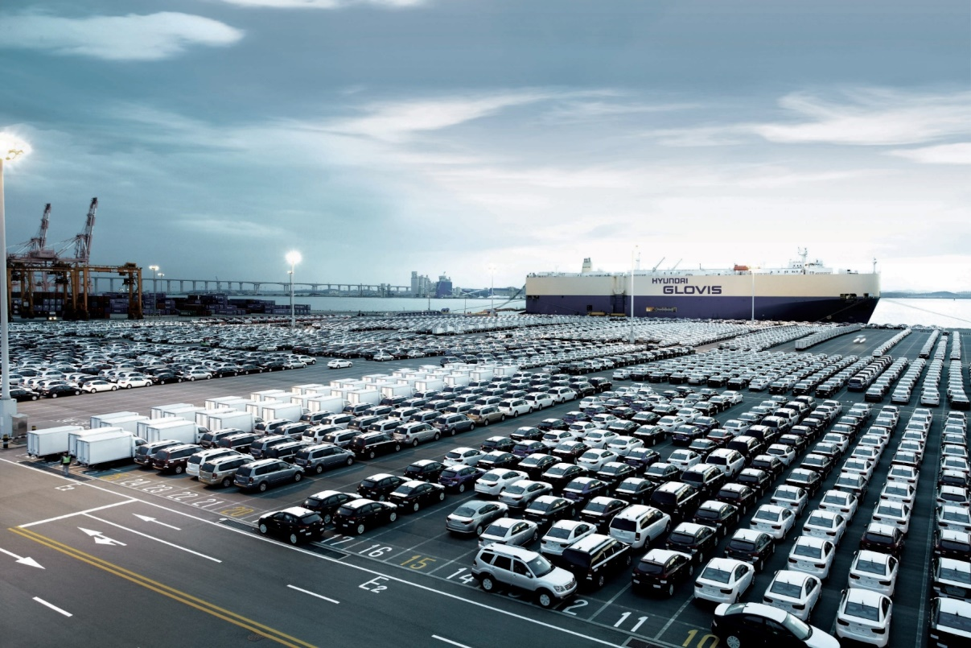
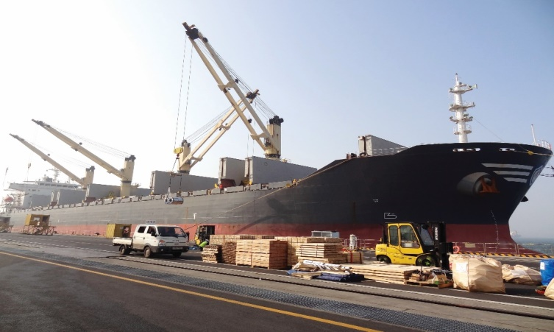
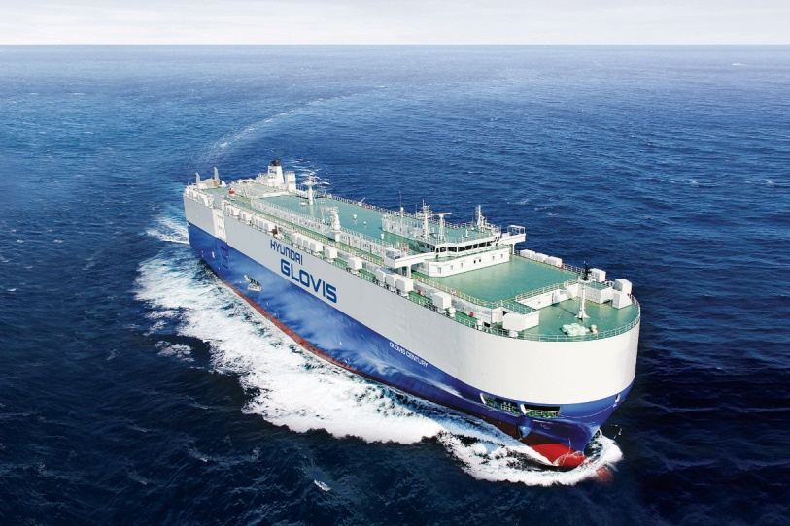

事业领域
海运 事业 领域 : SHIPPING BUSINESS
通过优化的海上物流网络，为提升现代汽车集团企业价值做出贡献
滚装船业务
散货运输业务
海运附加业务
整车 运输
散货 运输
船队 情况
358
4,251
153
滚装船ㅣ 95艘
散杂船ㅣ 58艘
万台
万吨
艘
2021年 基准
2021年 基准
2021年 基准
利用PCTC(滚装船), 通过本社和海外网络间的高效协作，
开发覆盖全球的多条航线实现客户价值最大化
现代格罗唯视与通用，大众，福特，宝马，特斯拉等为
代表的众多汽车品牌有稳定的合作关系，扩大3PL
(第三方物流)比重
以多样的船种和丰富的经验为基础，提供适合铁矿石、
煤炭、钢铁产品、原油以及绿色能源LNG等海运货物的
最佳海上物流服务，进而主动响应客户的需求
通过运营滚装船专用站，构建从陆运到进出口物流再到
海上运输的汽车物流一站式服务体系
通过专业的船舶管理子公司（G marine服务）加强
海运事业力量及加强对客户的海运服务质量
Notes:
선대

Slide 11
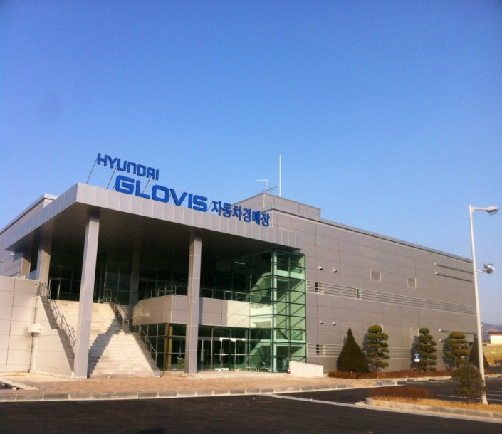


事业领域
流通 事业 领域 : DISTRIBUTION BUSINESS
通过响应 Biz 趋势变化和确保持续增长成为全球流通业务领导者
二手车 业务
贸易 业务
通过韩国最大的二手车拍卖中心“Autobell”致力于促进二手车流通分销，
基于我们的全球网络，将业务领域扩展到海外出口和二手车分销
基于在有色金属贸易领域的丰富经验和众多贸易专家，我们通过扩大项目的数量不断发掘新客户并扩大我们的业务领域。
韩国总部
中国及海外
贸易业务
运营着3家国内规模最大的二手车拍卖中心及
线上的智能拍卖系统“Autobell”智能拍卖会
运营着以线上平台和线下网点(SMC)为基础的全球二手车出口业务
现代格罗唯视贸易业务的初始目标是与现代汽车集团
向国内外汽车零部件制造企业提供稳定的原材料为目的而展开
국내 최대 규모의 중고차 경매센터 3개소 및
비대면 디지털 경매 시스템 오토벨 스마트 옥션 운영
온라인 플랫폼 및 오프라인 거점 (SMC)
기반 글로벌 중고차 수출사업 운영
运营着3家国内规模最大的二手车拍卖中心及
线上的智能拍卖系统“Autobell”智能拍卖会
运营着以线上平台和线下网点(SMC)为基础的全球二手车出口业务
有色金属进出口销售及汽车再制造零部件流通到AS市场。我们将利用我们的全球网络
向世界各地的需求方提供再制造零部件和未来需求较高的金属资源
중고차 매입부터 시세산출과 거래중개까지,
온라인 중고차 통합 매매플랫폼 ‘오토벨’ 운영
해외법인 네트워크를 활용한 글로벌
현지 중고차 유통 사업 (미국, 유럽, 중국, 인도 등) 추진
主要业绩和现状 ( ’21年 )
* Bundang, Yangsan, Sihwa, Incheon
主要业绩和现状 ( ’20年 )
’21年 销售量
累计 销售量
韩国网点现状
铝
铜
再制造部件
100,510
115,890
1,314,822
1,198,932
4
대
대
4
346,933
51,308
195,777
台
台
개 소
个
MT
MT
EA

Slide 12






事业领域
未来 新事业 : SMART INNOVATION
推动我们未来的新业务研究和挖掘，提供国内外各种氢/EV相关业务，基于智能物流技术的定制解决方案业务
EV事业 (EV Business)
氢气 业务 (Hydrogen Business)
EV 生态系统中的电池/充电/信息
物流/流通/平台服务 国内/境外提供
基于全球氢供应链管理优化平台
氢气运输到最终销售，从氢气供应链的所有领域
提供最佳的氢气配送和物流服务.
生产/销售
After Market
生产
出货
物流
采购 新型电池
物流
AS 零部件电池 W&D事业
Production
Shipment
流通
电池 租赁
贸易
再生电池 流通
移动设备电池站
获取国内氢气来源 /海外氢气进口
高压/液氢供应的基础设施运营
信息服务
EV 电池 信息服务
EV 保险/检测/代理报废处理
物流 流通
服务
EV Service
循环再利用
二手车
Logistics & Distribution
Service
物流
二手车交易 客户委托
垃圾场运输（电池拆卸）
物流
电池使用后 W&D
电池专用专利容器租赁
商用/移动充电站， 独立燃料电池 发电厂业务
充电站、燃料电池 发电用氢气供应
流通
使用后 电池流通
（ESS 企业、材料提取企业）
信息服务
EV 二手车状况/
性能检测服务
消费
流通
Consumption
Distribution

Slide 13
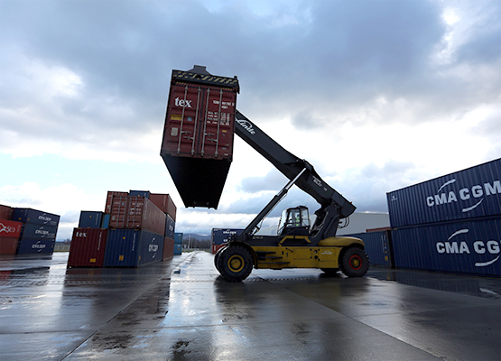
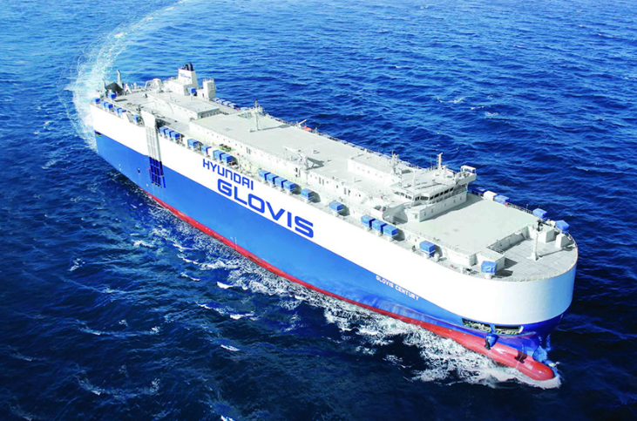


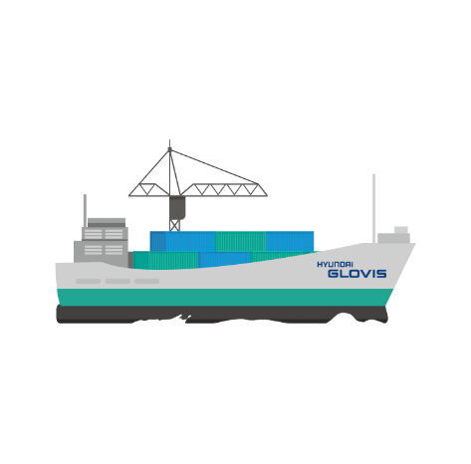
业务介绍
海上/航空 运输
提供一站式物流服务，包括出口、进口、包装和储存全球网络和基于信息系统的产品
海上 运输 优势
航空 运输 优势
操作集装箱、散装和项目货物运输
承运工业品和消费品，包括汽车零部件 (筹备与航空公司联手)
Strength 01.
基于我们的全球网络，尖端的信息系统和差异化的物流流程
的产品清关和运输
Strength 01.
基于全球网络
提供一站式服务，直至航空运输、仓储和清关
Strength 02.
以年货量为基础，确保具有竞争力的运价
Strength 02.
韩国 / 欧洲 / 美洲 /亚太地区全球航空运输服务提供
‘20年 IATA 获得许可
大韩航空/韩亚货物代理合同签订
‘21年 欧洲 FRA, VIE 办事处开始运营
通过扩大法兰克福和维也纳的非附属航空业务
(欧洲枢纽机场），促进CBeC公司等新航空业务
美国 ATL,
印度 MAA 航空运输开始
美洲扩大亚太地区主要航空业务
构建全球航空物流体系
集装箱
散货
’23年 仁川机场物流中心即将开业
CEIV 制药计划获得认证
生物工业（医疗保健）和冷链货物的最佳航空运输
Strength 03.
提供综合物流服务
Strength 03.
通过全球货代系统 （GLOVE） 链接实现可视性
制定运输计划
内陆-海上运输
当地通关
后期管理
接收/共享船运文件
连接航空司
追踪货物位置
提供预计的运输时间表等

Slide 14

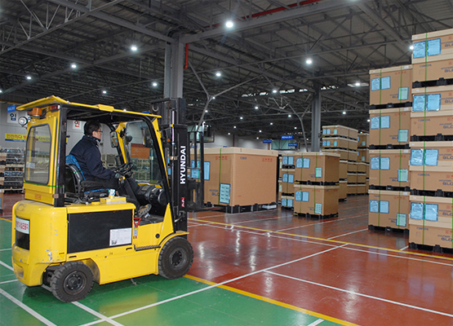






业务介绍
仓库/清关，SCM 解决方案
提供一站式物流服务，包括出口、进口、包装和储存全球网络和基于信息系统的产品
仓库/通关 优势
SCM 解决方案 优势
通过产品存储，分拣，库存管理等及时交付
基于我们的供应链管理数据/基础设施提供定制化的整体供应链管理解决方案
国内内陆运输 包装, 通关
海上/航空 运输
当地
内陆运输
国内发货
海外工厂
现代起亚海外工厂13家，摩比斯海外工厂20家，创世海外工厂13家，威亚海外工厂7家 在运营中
主要 服务
主要 服务
集团公司零件/设备出口涵盖
优化物流运输, 降低物流成本 通过运营/管理运输公司提供业务支持
基于行业专业知识的高效中心运营支持
实时提供基于信息系统的自动化库存管理服务
物流风险前期管理和问题应对 协商装运计划并确保装船（基于数量统计） 监控全球物流问题并应对紧急情况
根据产品特性提供最佳存储环境
利用第三方物流基础网络提供全球服务
面向集团公司的销售活动 按客户协商运费及报价 新工厂、其他OEM供应等新业务拓展
通过我们差异化的能力提供专业的清关服务

Slide 15


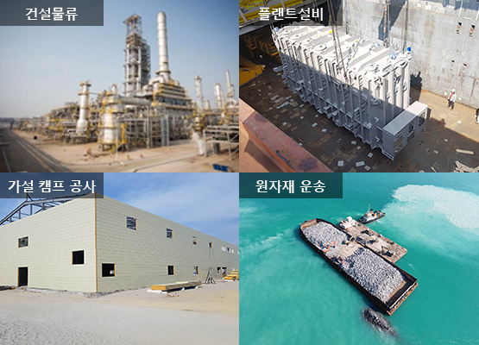





业务介绍
项目物流/咨询 业务
提供一站式物流服务，包括出口、进口、包装和储存全球网络和基于信息系统的产品
项目 物流 优势
物流 咨询 优势
开展大型项目EPC综合物流
提供客户为导向的物流解决方案
咨询委托，受理
联系客户商谈
现场确认
提案书撰写，提交
确认内容，签合约
实施
最终报告完成
评估，后期管理
Strength 01.
与世界各地的船公司和运输公司建立合作伙伴关系
提供定制化项目物流服务
Strength 01.
提供基于数字的定制解决方案
提供基于 DATA 的行业分析和大数据 AI
Strength 02.
通过安全及时地运输用于EPC建设的各种重型材料
成功建造大型工厂
沙特 MARJAN /
越南热电厂
印度尼西亚
石化厂
波兰石化厂
Strength 02.
主要咨询历史记录
美洲
现代Translead，现代L&C（北美），现代MOBIS（采购物流），韩华索拉隆，温哥华港务局等
Strength 03.
中国
四川休比斯、青岛aT中心、福耀玻璃、斗山Infracore等
利用国内、海外法人（越南/波兰）子公司，
利用自己的船舶，汽车船和散货船的差异化物流
亚洲
起亚汽车(印度),现代汽车（印度尼西亚), 华信（印度）,凯普科（越南）,清聪集团
欧洲
起亚汽车（欧洲）、现代汽车（欧洲）、韩华新能源等

Slide 16



业务介绍
ECT 中欧 铁路运输业务
提供一站式物流服务，包括出口、进口、包装和储存全球网络和基于信息系统的产品
铁路 运输 优势
SPB
使用 TSR 和 TCR 提供欧亚区域物流服务
TSR
: Trans Siberian Railway
西伯利亚转运铁路
符拉迪沃斯托克，沃斯托奇尼
BLOCK TRAIN SERVICE 运营中
https://eurochinatrain.com/
马拉舍维采
捷克
哈萨克斯坦
TCR
: Trans China Railway
Strength 01.
横贯中国铁路
韩国
欧亚区域物流
(欧洲, 俄罗斯, CIS, 中国)
上海
Strength 02.
青岛, 西安, 重庆
BLOCK TRAIN SERVICE 예정
按主要运输地点划分的法人/办事处和
运营带货运转运系统的火车站
(波兰, 捷克, 俄罗斯, 成都, 青岛, 上海, 重庆 等)
Strength 03.
按行业类别掌握铁路运输专业知识
执行LG能源解决方案、Tenergy、灵山格洛内特等多个产品系列客户的运输

Slide 17
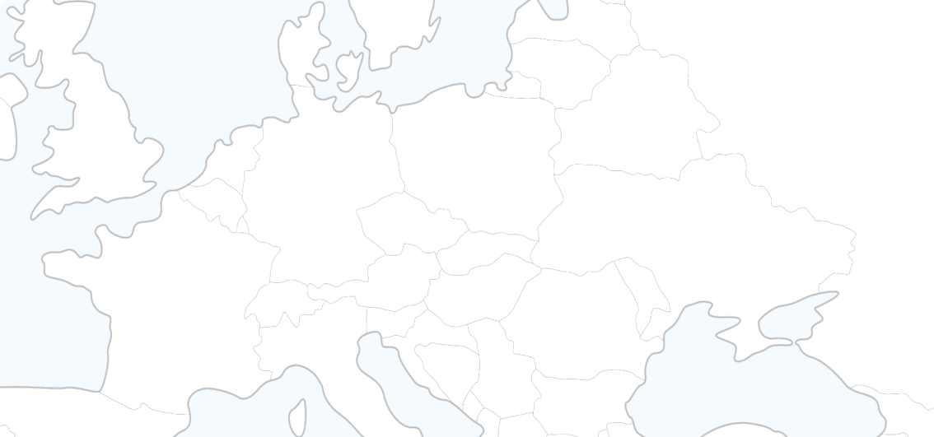

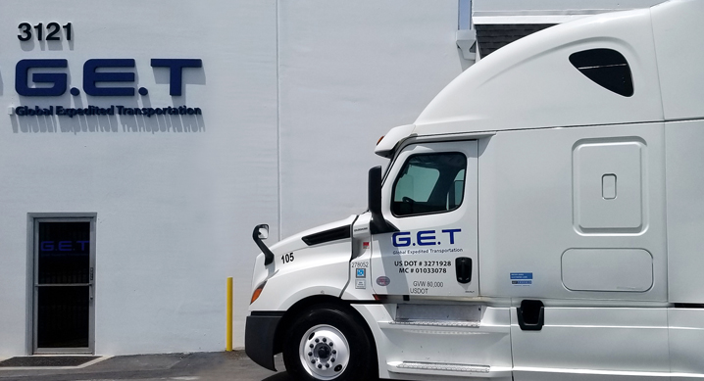
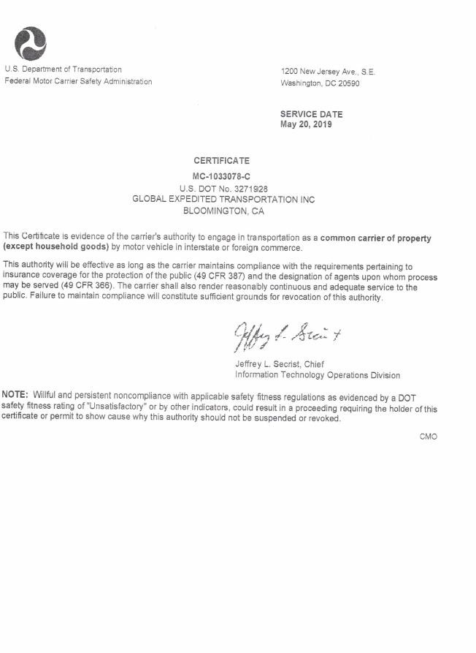
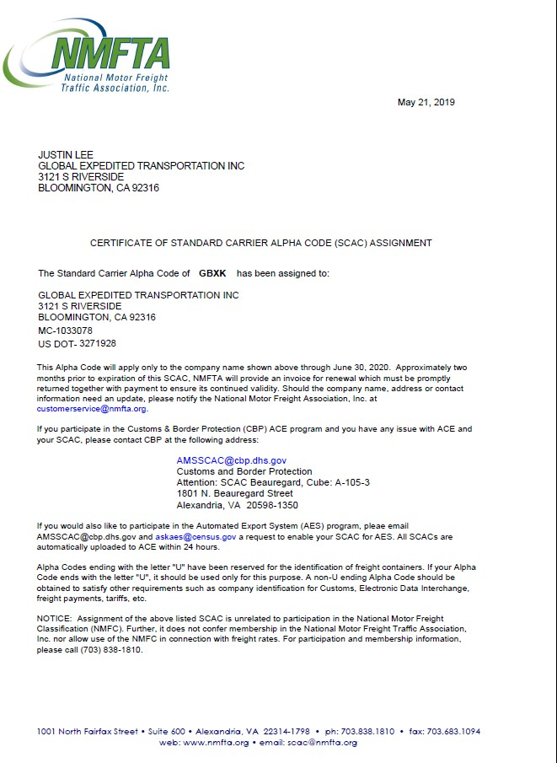
业务介绍
欧洲-内陆运输
提供一站式物流服务，包括出口、进口、包装和储存全球网络和基于信息系统的产品
内陆 运输 优势_欧洲
ADAMPOL
VECTURA
贝克图拉
曼彻斯特
格但斯克
主要 服务:
全欧洲整车/集装箱运输
VPC (车辆处理中心)
执行工厂附属汽车存储和PDI服务
大院内的货物存储/卸载/物流
主要 服务 :
整车运输（俄罗斯）
亚当波尔
华沙
马拉舍维采
N.Chelny
安特卫普
捷克
格利维采
特赫
主要 客户:
VW, BMW, SKODA, AUDI 等
主要 客户 :
BENZ, BMW, AUDI 등
斯洛伐克
基础设施 :
卡车247台
基础设施 :
卡车140台
巴塞罗那
内陆 运输 优势_美国分公司
Extreme
GET express
GET freight
GET express
Trucking Permits
主要 服务 :
整车运输（美国全境）
主要 服务 :
卡车队伍长途(美西部)
主要 服务 :
集装箱内陆运输(美东部)
芝加哥
华盛顿
主要 客户 :
Lucid, Tesla,
现代/起亚汽车等
主要 客户 :
现代汽车, 三星电子,
CJ食品 等
主要 客户 :
现代汽车, 起亚汽车,
韩泰轮胎 MLB
GET express
纳什维尔
GET freight
基础设施 :
卡车 80台 *2025年 148台 运营
基础设施 :
卡车 41台 *2025年 60台
25Yard 8,053m2
基础设施 :
卡车 55台 *2025年 83台 运营 25Yard 63,250 square feet
阿拉巴马
奥兰多
Extreme
텍사스
Notes:
완성차 내륙운송 넣어도 될지 (유럽)

Slide 18
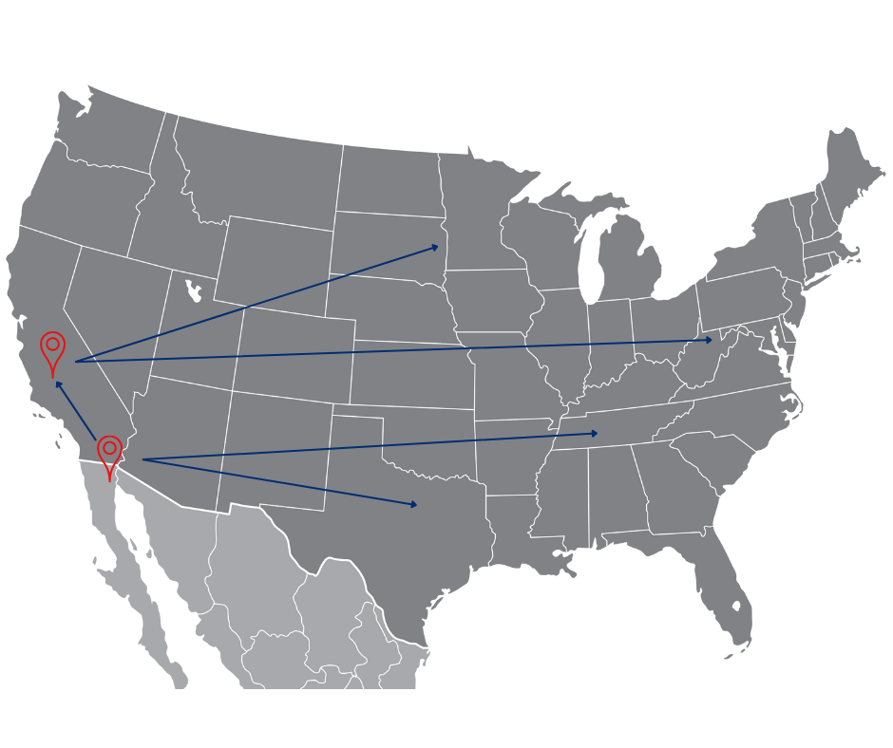

业务介绍
美国-53FT 拖车内陆运输
提供一站式物流服务，包括出口、进口、包装和储存全球网络和基于信息系统的产品
基于基础设施的独立运输方式
通过优化新53FT拖车销售路线, 提供3PL内陆运输服务
提供从南加州，巴哈和加利福尼亚州出发的我司自有的公路和铁路运输服务
Strength 01.
通过我们自己的拖车车队提供安全稳定的运输能力
Strength 02.
与市场相比，提供有竞争力的价格，
提供年度固定运费
Contact Point
Lance Each National Manager
(713) 739-8985
LEach@glovisusa.com
JJ Lee
Business Development
(818) 732-5504
joosunglee@glovisusa.com
利用我们的拖车车队
提供多式联运和中转运输解决方案

Slide 19

业务介绍
西伯利亚卡车运输 (TST; Trans-Siberian Trucking)
提供一站式物流服务，包括出口、进口、包装和储存全球网络和基于信息系统的产品
西伯利亚运输 内陆运输 优势
为远东货提供卡车直运的 Moscow 运输服务
出运港
到达港
转运仓库
符拉迪沃斯托克机(VVO)
莫斯科机场
(SVO)
最终目的地
·中国, 韩国, 越南 等
集装箱运输
·抵达符拉迪沃斯托克港
·进口通关
·清关后转移到转运仓库
·重新提取并装进卡车
·紧急转移到VVO机场
· TST货物装进20T卡车
·货物装进飞往SVO的国内航线 (宽机型)
·卸货后装载入卡车
·运输结束
※ L/T (从到港通关后到莫斯科附近的DOOR)
- 超紧急运输：集装箱运输至远东后内陆航空运输：约3~4天
- TST卡车 司机 2人 : 约 11日
- TST卡车 司机 1人 : 约 15日
莫斯科
符拉迪沃斯托克
服务内容
Strength
利用从远东到莫斯科等地区的专用卡车提供运输服务
专门组织 运营
针对 TST 服务处理的所有部分的持续升级
团队卡车操作：管理运输行程
提供现场服务：清关前的所有现场操作
转运仓库24小时运行
ODCY (Off Dock Container Yard) 提供
多仓库 操作
通过多仓库操作处理大批量货物
紧急运输 响应
24小时仓库运营，通过提供团队卡车服务提供紧急响应
运输质量 管理
通过应用运输成果进行质量控制和改进
备选方案 提供
现有运输方式（铁运输、航空）无法满足的情况下，提供备选方案

Slide 20









业务介绍
全球电子商务航空
提供一站式物流服务，包括出口、进口、包装和储存全球网络和基于信息系统的产品
仁川机场物流中心建设
拓展全球电子商务销售
仁川国际机场第二机场物流园区“智能物流中心”建设，实现航空物流服务畅通
应对增长和不断变化的物流趋势
CBeC（跨境电子商务） 物流市场实现多元化运营，赢得客户
目标
服务
目标
为确保国内外客户（国内外平台、个别卖家直接销售）
获得竞争优势提供以下支持
基于仁川机场物流中心
振兴航空事业 及
扩大新产业群销售
基于物流中心
B2B 进出口, 实现
SEA&AIR, CBeC 等
并为货主提供个性化服务
快递合作伙伴
通过战略合作建立全球范围门到门服务网络
海外合作伙伴
海外物流中心运营合作伙伴，开发最后一英里运输合作伙伴
直飞航空操作
直飞航空，确保仁川机场智能物流中心
电子商务操作系统
给客户提供定制化 CBeC 系统支持

Slide 21
业务介绍
物流咨询-领域
物流咨询领域
为了客户最佳的SCM，履行对6种核心领域的咨询
SCM 战略
运输管理
中长期SCM战略及实行战略
设计物流运营流程及树立最佳方案
国内/海外运输路线设计
运输Mode选定、Scheduling
运输效率化及合理化方案
S C M O p e r a t I o n s & P r o c e s s M a n a g e m e n t
S C M S t r a t e g I c P l a n n i n g
网络战略
物流中心运营/库存管理
物流据点战略及网络最优化
物流据点用地选定
运输效率化及合理化方案
SCM 咨询
设计物流中心Lay-out、设计路线
出入库及装卸效率化
库存管理战略及库存缩减
IT 基础设施
组织/成果管理
物流系统分析/提案/结构设计
物流系统Set-up/改善
得出性能及机能改善方向
SCM成果分析及管理
物流KPI设定及测定
物流费分析及节减

Slide 22





项目案例
每一个客户都是我们新的起点，我们希望成为客户价值链的一部分
坦迪斯
便利蜂
现代汽车集团专业变速器制造企业，生产的变速器不仅用于国内， 还出口海外多个国家
业务范围包括国内干线运输、零部件进口、变速器总成海外出口等
通过海运/空运/铁路等多种模式向客户提供一站式物流服务
全国配有7个配送中心涵盖华北、华东、华南
结合便利店的特点，产品角度分为常温、冷冻、冷藏/呀咪
考虑到最大限度提高满载率，采用双稳层或多温层合流的方式
海运解决方案
HMMR
BRONKA
TIANJIN
BJ Transys
运输部分涵盖的业务类型包括：
1. 从仓到门店的日配业务
2. 从仓到前置仓的货柜业务
3. 从鲜食工厂到仓的提货业
4. 从鲜食工厂到门店
5. 仓间调拨业务（同城&跨城）
6. 从仓到门店的设备/货架配送业务
7. 从门店回仓的逆向商品/设备返仓业务
8. 从门店到门店的业务
3-4日
52日左右
4-7日
铁路解决方案
HMMC
Malaszewicze
Xi’an
BJ Transys
北京
2~3日
16~20日
2~3日
天津
BRONKA
ROTTERDAM
HAMBURG
济南
HMMC
Malaszewicze
Dostyk
BJ Transys
南京
Tianjin
仓库
门店
上海
PIRAEUS
Xi’an
杭州
鲜食工厂
东莞
仓库
门店
SINGAPORE

Slide 23



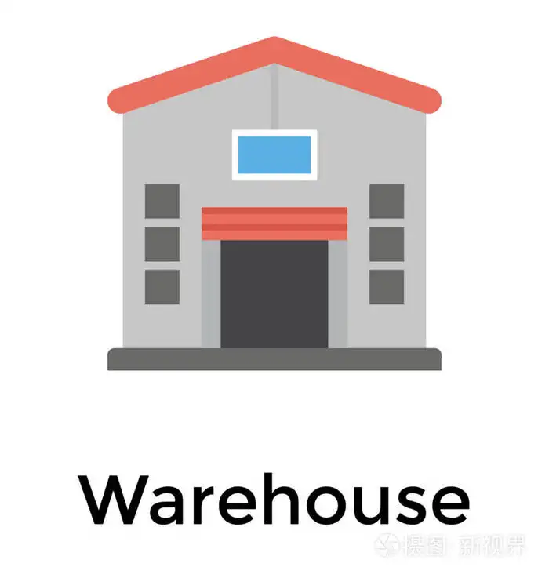



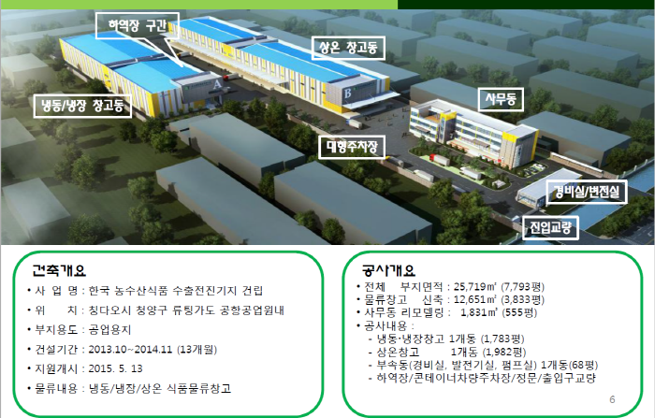
项目案例
每一个客户都是我们新的起点，我们希望成为客户价值链的一部分
韩美药品
青岛aT食品冷链仓库
1996年成立，拥有妈咪爱、易坦静等知名的药物生产企业，工厂位于北京顺义
北京顺义配有核心舱（韩美自营），全国配有多个RDC, 再分发到周边地区
业务有工厂到顺义仓的短途、顺义仓到全国RDC运输、RDC运营、RDC到最后网点的配送
韩国进口的各种食品，集中到青岛中心库，再分发到全国商超
全国各地区配有16个RDC，辐射周边区域
我公司为客户提供全物流链的一站式物流解决方案
通关/海运/空运
冷链库运营
干线运输
区域配送
青岛 aT食品冷链中心库
aT RD C (16个)
海外生产企业
aT 食品冷链中心库
RDC
零售商
沈阳
北京
区分 | 内容
鸟瞰图
位置 | 青岛市青羊区流亭街道空港工业园区
建筑 情况 | 总面积 : 25,719㎡/ 建筑面积 : 13,669㎡
运营 情况 | 运营人员 : 约 40名员工 仓库 : 常温 3,600PLT, 冷藏/冷冻 2,400PLT
客户 | 约 35个客户
北京(2)
大连
상온
창고
威海(2)
青岛aT
西安
成都
武汉
上海(2)
重庆
长沙
昆明
广州
深圳

Slide 24
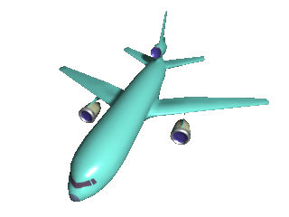









项目案例
每一个客户都是我们新的起点，我们希望成为客户价值链的一部分
Business Service
物流信息系统
客户
进出口物流管理系统
- 连接客户, 运输公司, 海关
- 物流信息的可视性, 真确性
GLOVE
海运/航空
配送管理系统
- 运输计划/配车/实绩/车辆管制
- 运输业务的效率性,可视性
iTMS
运输
C/C运营系统
- 入库/出库/库存管理
- 配送物流合理化,JIT/JIS 纳品准时性
WMS
企业内部
物流中心
VPC管理系统
- 检查/投入/修复/置装/装车管理
- 提高整车的品质管理
VPS
物流信息
e-Visibility 系统
- Monitoring/Tracking/ KPI
- 提供High Quality Visibility
SCEM
报关中心
GOALS : Global Oversea Advanced Logistics System
iTMS : Integrated Transportation Management System
WMS : Warehouse Management System
VPS : Vehicle Processing System
SCEM : Supply Chain Event Management

Slide 25





Global Smart SCM Provider

